Slide 1
ГБПОУ КК Новороссийский профессиональный техникум
Презентация на тему
Тепловоз 2ТЭ116
Выполнил работу студент
группы МЛ-163
Бирюков Иван Петрович

Slide 2
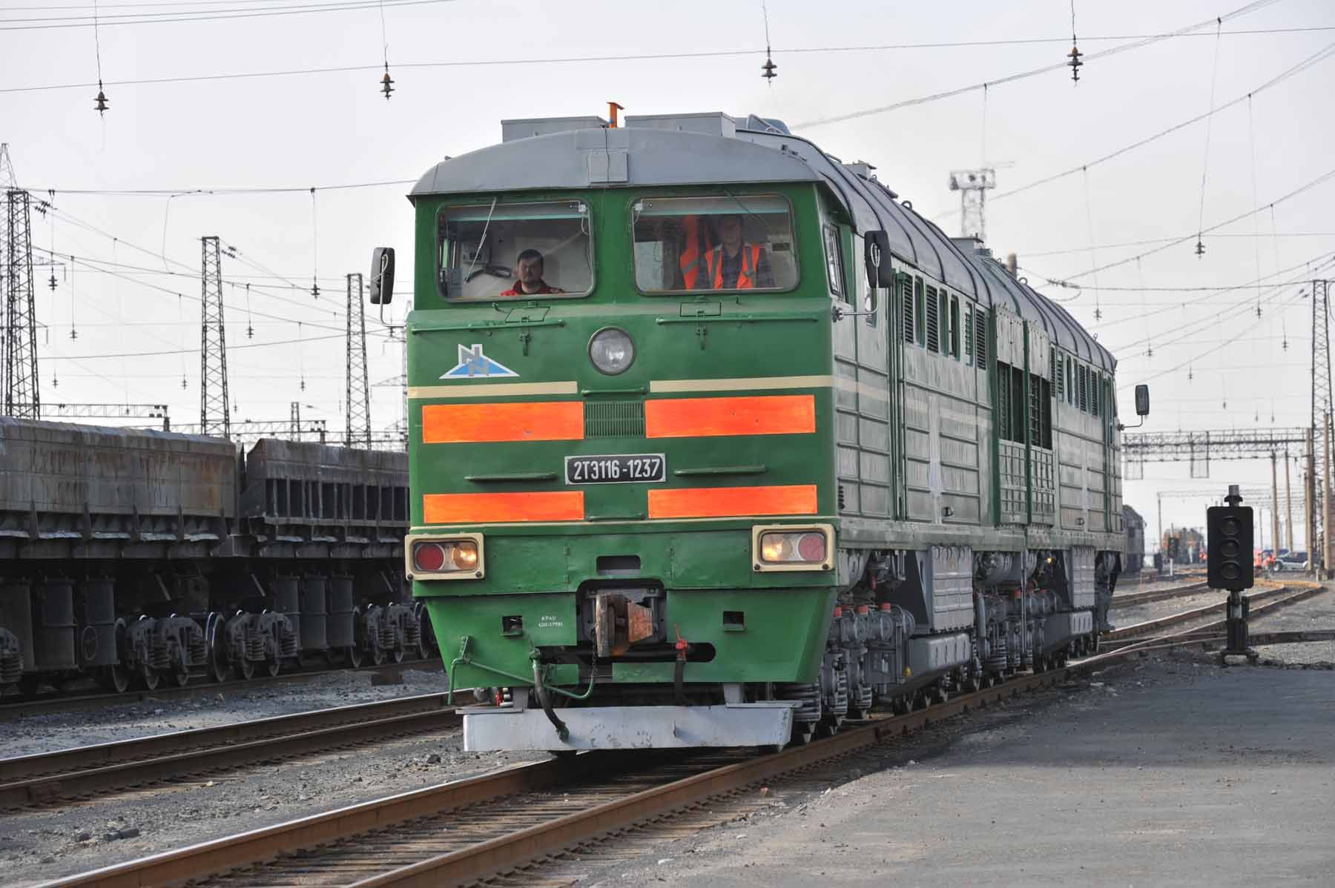
2ТЭ116 (2-секционный тепловоз с электропередачей, тип 116) — серия магистральных двухсекционных грузовых тепловозов с электрической передачей, производившихся в СССР и на Украине на Луганском тепловозостроительном заводе (ПАО «Лугансктепловоз», ранее — ВЗОР). Один из самых распространённых грузовых тепловозов в России и странах постсоветского пространства.
У железнодорожников получил также прозвища «Горбатый» (за характерную форму крыши), «Фантомас». и «Боинг»

Slide 3
История создания.
Основные направления развития народного хозяйства СССР на 1976—1980 годы предусматривали освоение выпуска двухсекционных грузовых магистральных тепловозов мощностью до 8000 л.с. Прототипом для создания таких локомотивов стал тепловоз 2ТЭ116, положивший начало новому семейству грузовых тепловозов, первый образец которых был построен в 1971 г.
Магистральный двухсекционный тепловоз 2ТЭ116 мощностью 2×3060 л.с., предназначенный для грузовой службы на железных дорогах СССР, создан тепловозостроительным заводом им. Октябрьской Революции (г. Ворошиловград)совместно с другими предприятиями: тепловозостроительным заводом им. Куйбышева (г. Коломна), заводом транспортного машиностроения им. Малышева, «Электротяжмаш» им. Ленина, «Электромашина» (г. Харьков), а также отраслевыми институтами тепловозостроения (ВНИТИ) и Министерства путей сообщения (ЦНИИ МПС).

Slide 4
Модификации
- 2ТЭ116Г — тепловоз на газовом топливе. Состоит из трёх секций — двух дизельных (с кабинами, как на обычном тепловозе 2ТЭ116) и одной криогенной — с газификатором (без кабин управления). На тепловозе применён газодизель-генератор 1ГДГ с электронной системой контроля, регулирования и защиты дизеля (СКРЗД-3), введены дополнительные системы подачи воды и газа, управления газовой аппратурой, контроля и защиты, сигнализации, включения газа («щит-2-1»), вентиляции электроотсеков и отсека газовой аппаратуры, дистанционного отцепа дизельных секций от криогенной. Построен в 1988 году.
- 2ТЭ116М — модификация тепловоза 2ТЭ116 (в частности 2ТЭ116М-140, 316, 317), в ходе которой установлен реостатный тормоз, который впоследствии устанавливался на серийных модификациях 2ТЭ116 и 2ТЭ116У. Особенностью электрической схемы этого тепловоза является сохранение питания асинхронных трёхфазных электродвигателей вспомогательных машин от тягового генератора и во время электрического торможения, а также управление режимом электрического торможения с помощью системы автоматического регулирования торможения (САРТ). Система позволяет, в частности, автоматически поддерживать заданную скорость на спусках.
- 2ТЭ116А— тепловоз, который был спроектирован для максимальной унификации со строящимся в 80-х годах новым тепловозом 2ТЭ121 и также был прототипом тепловоза 4ТЭ130.
- 2ТЭ116УП — грузопассажирская модификация, в 1996 году был построен единственный экземпляр. Мощность дизеля увеличена до 3600 л.с., тепловоз оборудован реостатным тормозом и системой электроотопления состава. Тяговый агрегат состоит из тягового и вспомогательного синхронных генераторов, смонтированных в одном корпусе. Вспомогательный генератор через выпрямитель обеспечивает энергоснабжение пассажирского поезда напряжением 3000 В постоянного тока мощностью 575 кВт с каждой секции на номинальном режиме. Сила тяги длительного режима 2*323 кН (2*33 тс), конструкционная скорость 120 км/ч.
- 3ТЭ116У — трёхсекционный вариант 2ТЭ116. В составе имеется промежуточная секция, у которой в головной части имеется кабина управления упрощённой конструкции с межсекционным переходом.

Slide 5
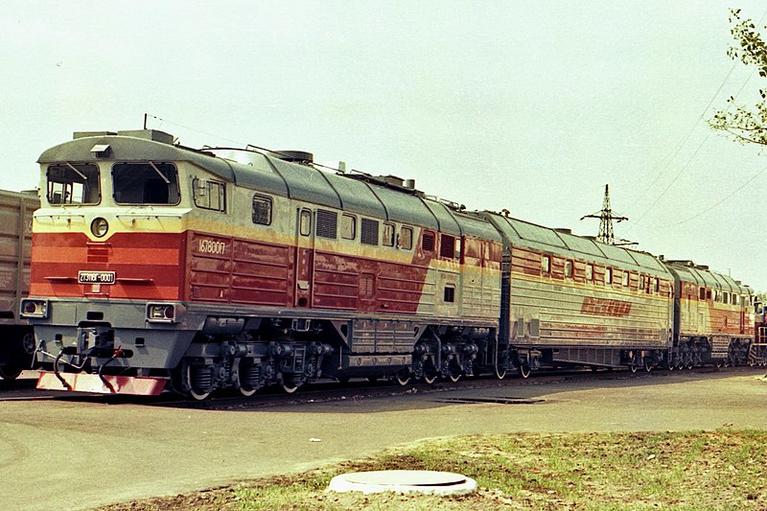
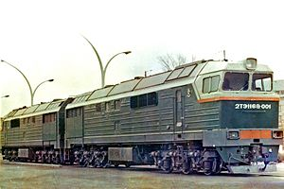
Модификации тепловозов
2ТЭ116Г
2ТЭ116А

Slide 6
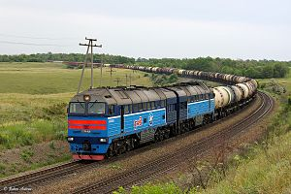
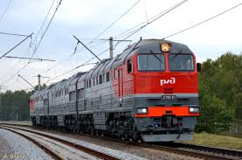
Модификации
2ТЭ116У
3Т116У

Slide 7
Механическая часть
Кузов - тепловоз 2ТЭ116 состоит из двух одинаковых однокабинных секций, управляемых с одного (любого) поста кабины и соединённых автосцепкой СА-3. При необходимости каждая из секций может быть использована как самостоятельный тепловоз. Для перехода из секции в секцию в задней стенке секций имеются двери и переходная площадка, закрытая резиновым суфле. Все силовое и вспомогательное оборудование расположено в кузове, выполненном с несущей главной рамой.
Тепловоз имеет кузов с несущей главной рамой. Для монтажа и демонтажа оборудования крыша кузова выполнена в виде пяти съёмных секций, на машинах ранних выпусков три из них — со встроенными коробами-воздухозаборниками для очистки воздуха, предназначенного для охлаждения тягового генератора, выпрямительной установки и тяговых электродвигателей. Очистители воздуха для дизеля — вращающиеся сетки, нижняя часть которых погружена в масляную ванну, а верхняя работает на очистку проходящего воздуха. Проворот сеток автоматический, при включении мотор-компрессора электропневматический привод проворачивает сетки на 45°.
Применение разъёмов в электрической проводке по кузову и уплотнительных поясов крыши позволяет быстро снимать необходимую секцию крыши для демонтажа оборудования. Глушитель шума выхлопа дизеля также закреплён на съёмной секции крыши.
Силовая часть - Основной источник энергии на тепловозе — дизель-генераторная установка (ДГУ) модели 1А-9ДГ, размещённая на средней части главной рамы. ДГУ состоит из 16-цилиндрового четырёхтактного V-образного дизеля 1А-5Д49 и синхронного трёхфазного генератора ГС-501А. Дизель и тяговый генератор смонтированы на единой поддизельной раме сварной конструкции и соединены между собой полужёсткой пластинчатой муфтой. Дизель 5Д49 принадлежит к унифицированному ряду ЧН26/26, что означает — четырёхтактный с газотурбинным наддувом, диаметр цилиндра и ход поршня — 26 см. Управление дизелем — электрическое дистанционное при помощи установленных в регуляторе дизеля четырёх электромагнитов, получающих питание от контроллера машиниста и включающихся в различных комбинациях.

Slide 8
Схема электрической передачи — стандартная советская переменно-постоянного тока, реализованная также на тепловозах ТЭ109, ТЭП70, 2ТЭ121, ТЭМ7. От синхронного тягового генератора также питаются асинхронные двигатели с короткозамкнутым ротором (АДКЗ) мотор-вентиляторов охлаждения оборудования. Над ГС-501А установлены однофазный синхронный возбудитель ВС-650 и коллекторный стартёр-генератор ПСГ. ПСГ производит проворот дизеля для запуска, получая питание от аккумуляторной батареи, а после запуска работает как генератор, вырабатывая постоянное напряжение 110 В для заряда батареи, питания цепей управления/освещения, а также коллекторных двигателей (двигателей постоянного тока, ДПТ) привода некоторых агрегатов.
На тепловозе установлены следующие мотор-вентиляторы (МВ) с приводом от АДКЗ:
- центробежные МВ тяговых двигателей передней и задней тележек — 2 шт;
- центробежный МВ охлаждения выпрямительной установки и УВВ — 1 шт;
- осевые МВ холодильника воды дизеля — 4 шт;
Двигатели вентиляторов холодильника примечательны тем, что имеют внешний ротор — статор расположен в центре двигателя и его полюсные наконечники обращены наружу от оси, а ротор выполнен в виде кольца и охватывает статор.

Slide 9
Привод от коллекторных двигателей имеют следующие машины:
- мотор-компрессор КТ-6Эл, питающий тормозную систему и пневматическую автоматику — 1 шт, привод — через понижающий редуктор;
- осевой мотор-вентилятор вытяжной вентиляции кузова — 1 шт;
- шестерённый топливоподкачивающий насос — 1 шт;
- шестерённый маслопрокачивающий насос, создающий давление в маслосистеме дизеля перед пуском — 1 шт;
- мотор-вентилятор калорифера отопления кабины — 1 шт.

Slide 10
Эксплуатация.
Тепловозы 2ТЭ116 эксплуатируются разными компаниями (операторами) на нескольких дорогах.
ОАО «РЖД» эксплуатирует тепловозы на следующих дорогах:
Октябрьская дорога: депо Дно (ТЧ-18), депо Великие Луки (ТЧ-31), депо Санкт-Петербург-Варшавский (ТЧЭ-14), депо Кандалакша (ТЧ-5), ООО «БалтТрансСервис»; ООО "Трансойл-Сервис«
Приволжская дорога: депо Саратов-2 (ТЧЭ-11), М. Горький (ТЧЭ-4), Ершов, Сенная;
Свердловская дорога: локомотивные депо Егоршино, Серов, Войновка, Сургут.
Северо-Кавказская дорога: депо Лихая, Краснодар;
Юго-Восточная дорога: депо Елец, Воронеж-Курский, Старый Оскол, Белгород, Кочетовка.
Западно-Сибирская дорога: депо Карасук.
Учалинский ГОК эксплуатирует тепловозы в Челябинской области.
Орско-Халиловский металлургический комбинат эксплуатирует тепловозы в Оренбургской области.
ПАО "ГМК «Норильский никель» эксплуатирует тепловозы на собственной Норильской дороге.
ФГУП «Крымская железная дорога» эксплуатирует тепловозы приписки ТЧ-1 Симферополь, ТЧ-2 Керчь, ТЧ-3 Джанкой. Важнейшую роль 2ТЭ116 и 2ТЭ116У играют на линии Тюмень — Сургут — Новый Уренгой, вывозя нефтегазовую продукцию Тюменского севера (ранее 2ТЭ116 работали и в пассажирском движении, но после 2004-го года были вытеснены новыми тепловозами ТЭП70, ТЭП70У, ТЭП70БС), и на Октябрьской дороге, обеспечивая вывоз грузов в балтийские порты.

Slide 11
ПАО «Укрзализниця» (УЗ) эксплуатирует тепловозы на следующих дорогах:
- Южная дорога: ТЧ-12 Гребёнка (многие машины списаны и переданы), ТЧ-5 Полтава, ТЧ-6 Кременчуг, ТЧ-7 Ромны, ТЧ-9 Лозовая, ТЧ-3 Харьков-Основа;
- Донецкая дорога: ТЧ-4 Красноармейск, ТЧ-5 Сватово, ТЧ-6 Попасная, ТЧ-7 Родаково, ТЧ-10 Дебальцево-Сортировочное, ТЧ-14 Дебальцево-Пассажирское, ТЧ-16 Кондрашевская-Новая, ТЧ-17 Волноваха, ТЧ-19 Иловайск;
- Приднепровская дорога: ТЧ-1 Нижнеднепровск-Узел , ТЧ-2 Кривой Рог, ТЧ-3 Мелитополь, ТЧ-4 Пологи, ТЧ-11 Апостолово;
- Юго-Западная дорога: ТЧ-9 Дарница, ТЧ-11 Конотоп, ТЧ-4 Жмеринка, ТЧ-7 Коростень;
- Одесская дорога: Арциз, филиал ТЧ-1 Одесса-Сортировочная.
В связи с быстротекущей электрификацией УЗ тепловозы, в том числе и 2ТЭ116, в настоящее время выполняют весьма малую часть грузовой и пассажирской работы, в частности, за последние годы электрифицирован самый активный в прошлом полигон работы 2ТЭ116 — участок Харьков — Полтава — Кременчуг — Знаменка (звено линии с Урала в одесские порты), на него переброшена значительная доля грузопотока и с соседнего участка Бахмач — Ромодан — Кременчуг, где также работают 2ТЭ116. Основная работа на участке Ромодан — Кременчуг в настоящее время выполняется четырьмя вывозными 2ТЭ116 депо Кременчуг, на которых работают по графику день-ночь-48 часов закреплённые локомотивные бригады.
Тепловозы серии 2ТЭ116 также используется в Казахстане в качестве промышленного тепловоза, в частности, на Тишинском руднике в Восточно-Казахстанской области. На железных дорогах Латвии (LDZ) и Эстонии (EVR) 2ТЭ116 — основной тепловоз.
Несколько модификаций 2ТЭ116 также эксплуатируются в Узбекистане на двух горно-металлургических комбинатах. На Алмалыкском комбинате числятся 2ТЭ116, на Навоийском — 2ТЭ116 и 2ТЭ116УМ.

